Slide 1

Data Science Final Project
Analisis Pengaruh Network Type terhadap
Performance Jaringan Seluler
Sumber:
https://www.kaggle.com/datasets/suraj520/cellular-network-analysis-dataset

Slide 2

Pendahuluan
Nama Dataset adalah "signal_metrics.csv" dari Kaggle, terdiri atas 16829 baris & 12 kolom.
Dataset ini memberikan sampel pengukuran sinyal untuk berbagai jenis jaringan di 20 lokasi di Bihar, India yang di ukur oleh 4 device (DragonOS Focal Steam Deck + Spike LTE Analysis Data(BB60C, srsRan, BladeRFxA9) ).
Dalam final project kali ini, dataset ini akan di gunakan untuk menganalisis pengaruh Network type terhadap performance jaringan.

Slide 3

Mobile Networks and 5G Technology
1G
2G
3G
4G
5G
1980s
1990s
2000s
2010s
Current
A network limited to only voice call capabilities.
GSM, GPRS,
and EDGE advancements
Allowed faster communication, web browsing, and video streaming in smartphones
Greatly impacted the requirements set by
IMT-Advanced standards.
Significantly faster speeds with lower requirements
to support IoT devices

Slide 4

Metodologi Analisis
1. Data Understanding & Data Manipulation
4. Build Machine Learning & Model Evaluation
2. Data Visualisasi
5. EDA Analysis
3.Multicollinearity Study
6. Insight & Recommendation

Slide 5

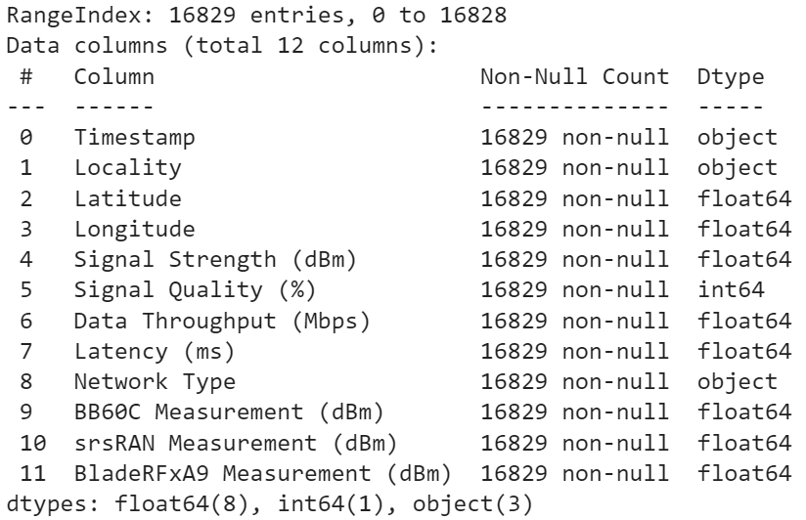
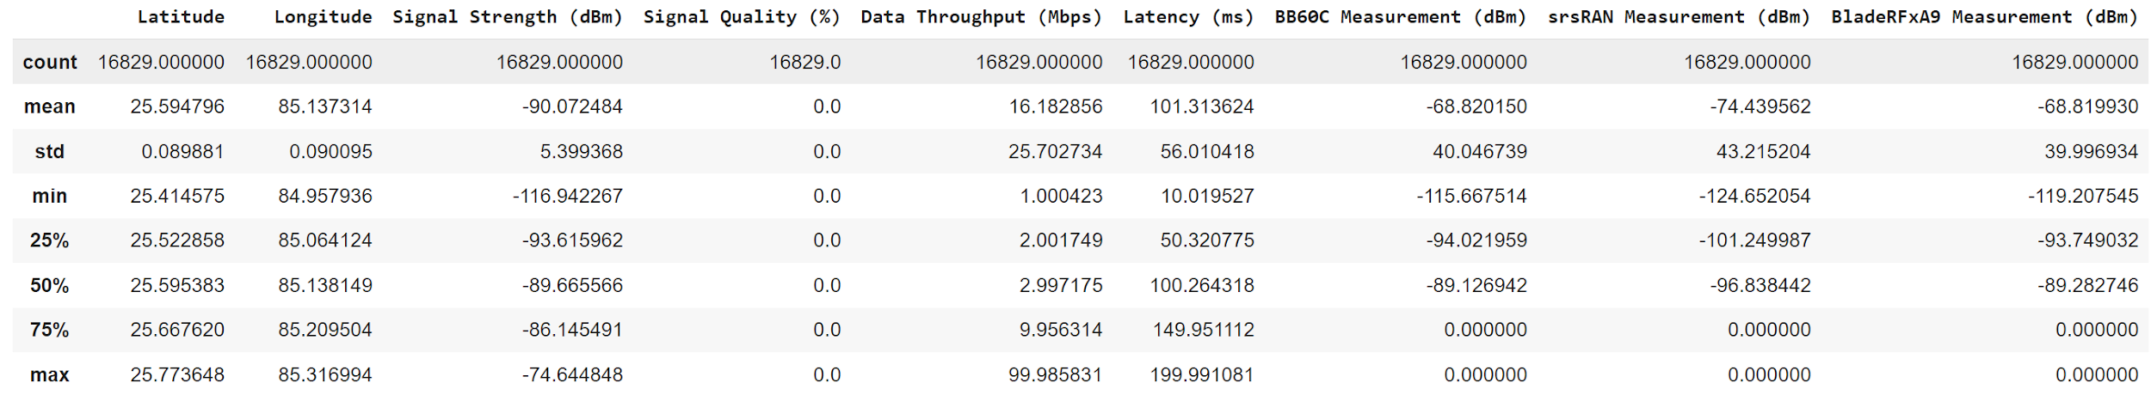
Data Understanding
Terdiri dari 9 Kolom numerik & 3 kolom kategorik
Tidak ditemukan missing value dan duplikat data,
Ditemukan Nilai 0 di semua kolom Signal Quality dan di beberapa baris pada kolom BB60C Measurement, srsRAN Measurement, BladeRFxA9 Measurement,
Terdapat 4 kolom yang memiliki satuan dBm, menggambarkan kekuatan sinyal dari 4 device yang diukur,
Terdapat masing-masing 1 kolom yaitu Network Type, Data Throughput, dan latency mewakili pengukuran di salah satu device yaitu Valve Steam Deck.

Slide 6
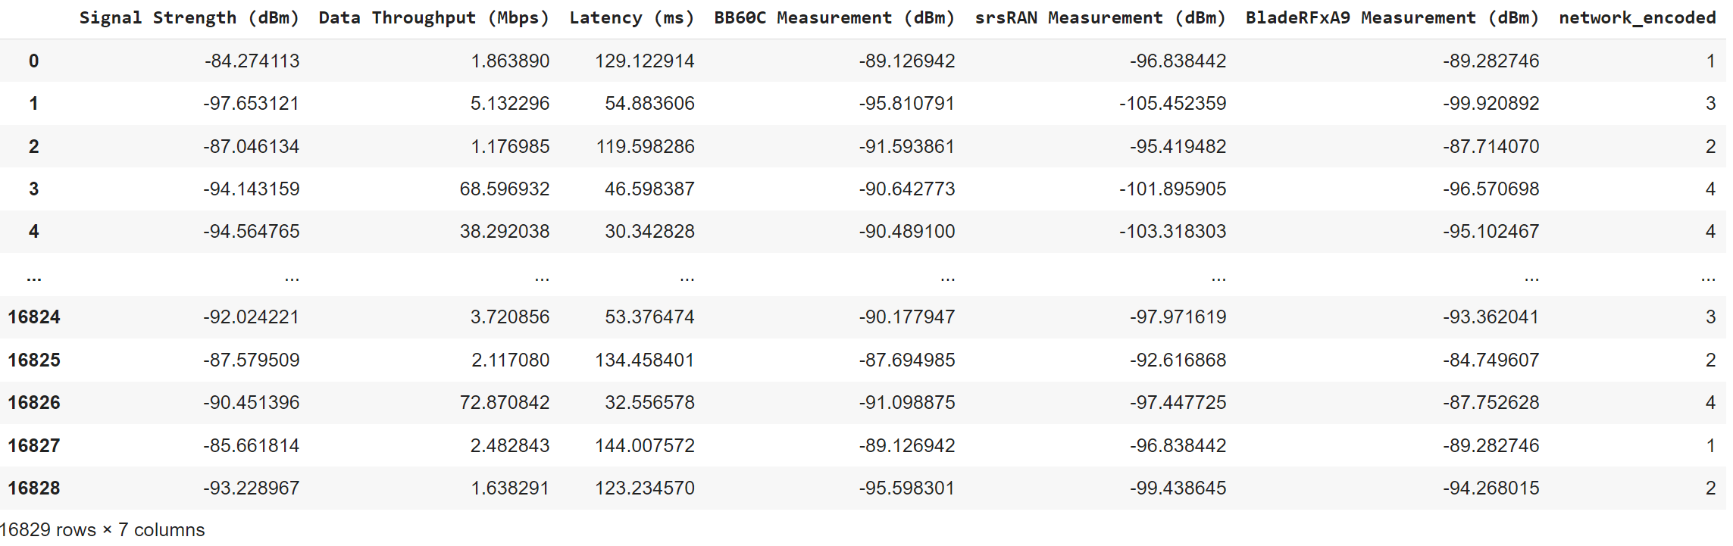
Data Manipulation
Drop Kolom Signal Quality (%).
Replace nilai 0 to median di kolom BB60C Measurement, srsRAN Measurement, BladeRFxA9 Measurement.
Drop Kolom-kolom yang tidak di gunakan didalam analysis (Timestamp, Locality, Latitude, Longitude).
Membuat encoding/labeling kolom Network Type berdasarkan urutan Tingkat technology-nya. (3G:1, LTE:2, 4G:3, 5G:4)

Slide 7

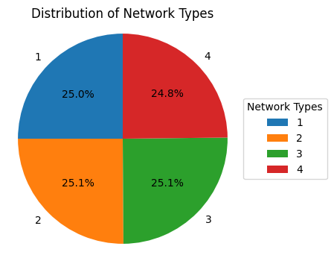
Data Distribusi Network Type
Keterangan:
Distribusi Network Types masih balance

Slide 8
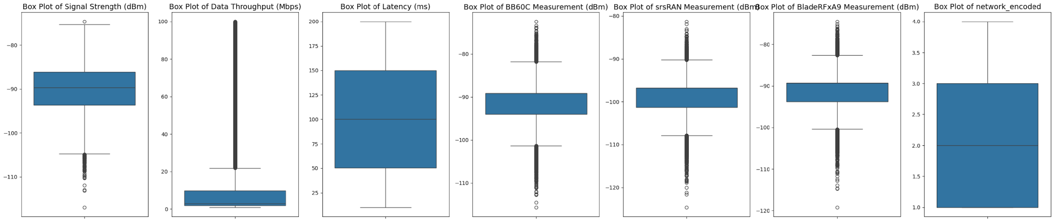
Data Outlier
Keterangan:
Dari hasil visualisasi dengan boxplot, di temukan bahwa ada outlier di semua kolom, kecuali kolom latency (ms), selanjut-nya akan coba di break down masing-masing kelas dari network_encoded.

Slide 9
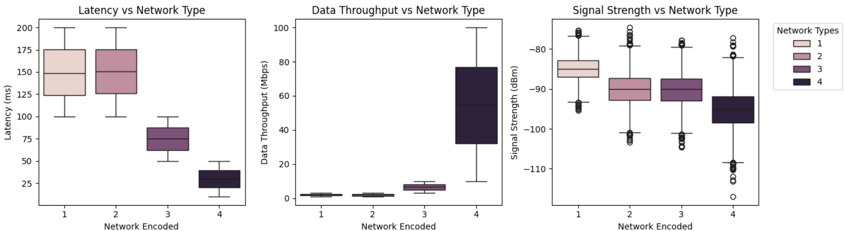
Latency/ Data Throughtput/ Signal Strength vs Network Type
Keterangan:
Setelah di break down berdasarkan network encoded nya, terlihat bahwa masing-masing class dari network_encoded memiliki profile yang cukup berbeda significant satu dengan yang lain yang dapat menimbulkan nilai yang outlier, sehingga untuk data outlier tetap di biarkan/tidak di imputasi karena di anggap wajar.

Slide 10
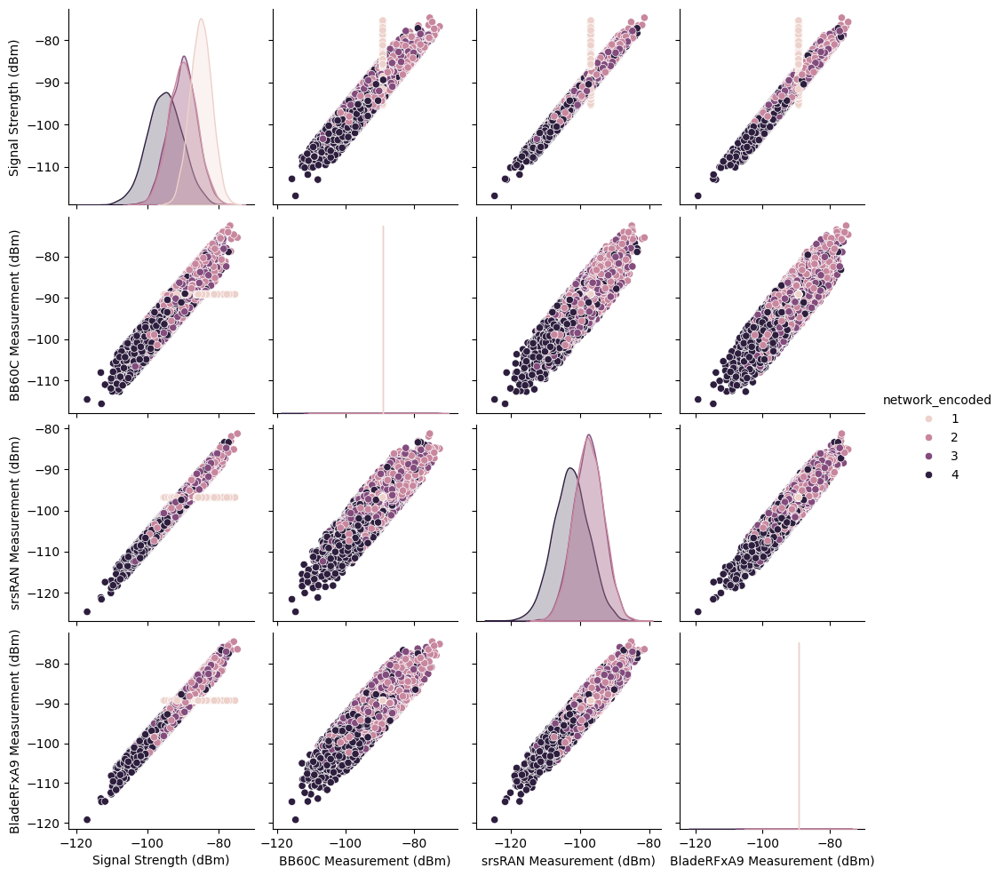
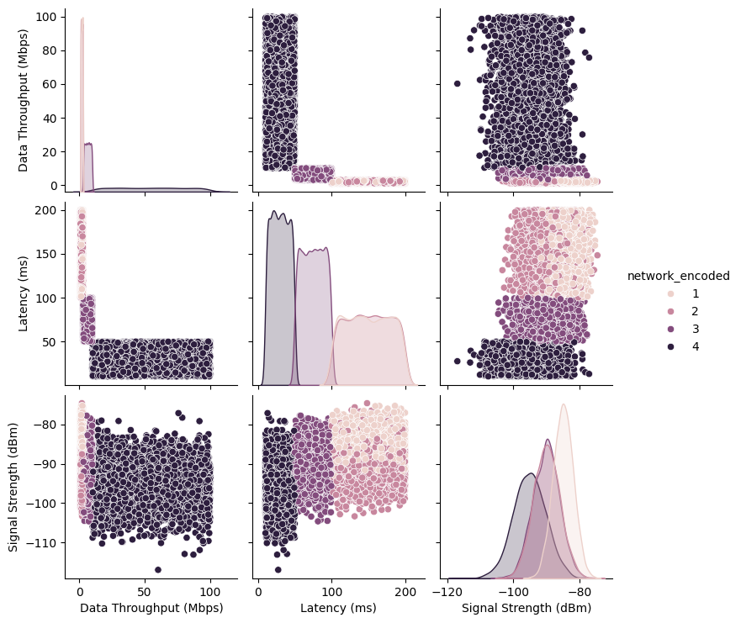
Korelasi antar Feature
Keterangan:
- Pair plot kiri: terlihat korelasi yang saling berbanding lurus di antara kolom dan memiliki pola distribusi yang terlihat mirip.
- Pair Plot Kanan:
Data througput tetap lebih tinggi di network type 5G, walaupun signal strength nya yang diterima makin minus/ lemah.
Latency tetap lebih rendah di network type 5G, walaupun signal strength nya yang diterima makin minus/ lemah.
Data Throughput berbanding terbalik dengan Latency

Slide 11

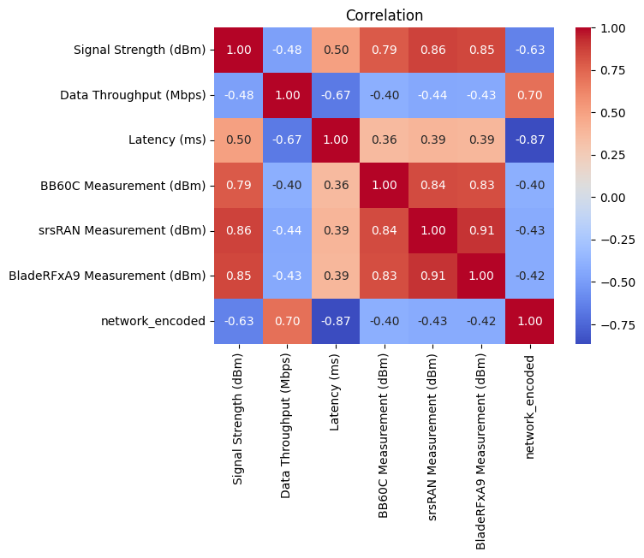
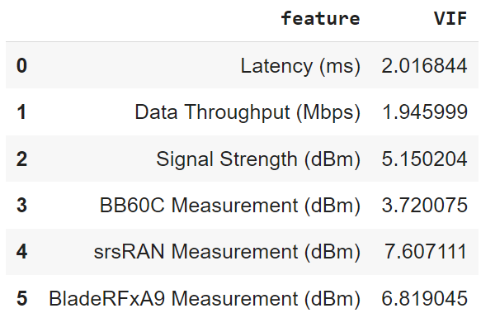
Multicollinearity Study
Kolom-kolom yang menggambarkan kekuatan sinyal, terlihat memiliki korelasi yang sangat kuat satu sama lain, sehingga akan di lakukan multicolinearity study.
Network encoded memiliki korelasi yang kuat dengan Latency (ms) dan Data Throughput (Mbps).
Dari VIF Score terlihat ada 3 fitur yang memiliki korelasi yang kuat (VIF Score >4). Dan di putus kan untuk mempertahankan Signal Strength (dBm) dan drop 2 kolom lainnya.

Slide 12

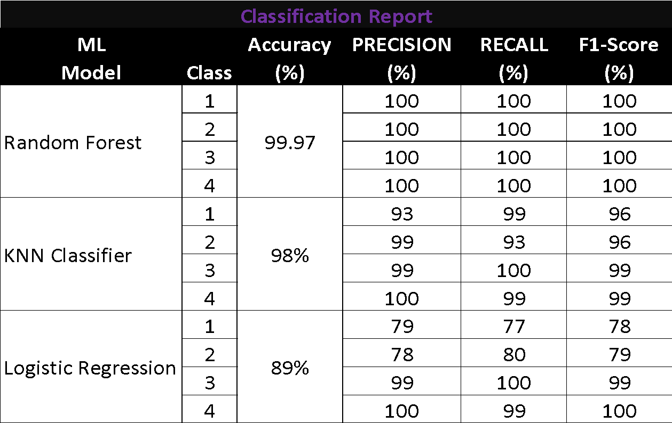
Build Machine Learning & Model Evaluation
Langkah-Langkah yang sudah dilakukan didalam membangun Machine learning sebagai berikut:
Split data for features and target variable,
Dataset Splitting into Training and Testing Sets + Feature Scaling,
Model Building,
Model Evaluation

Slide 13
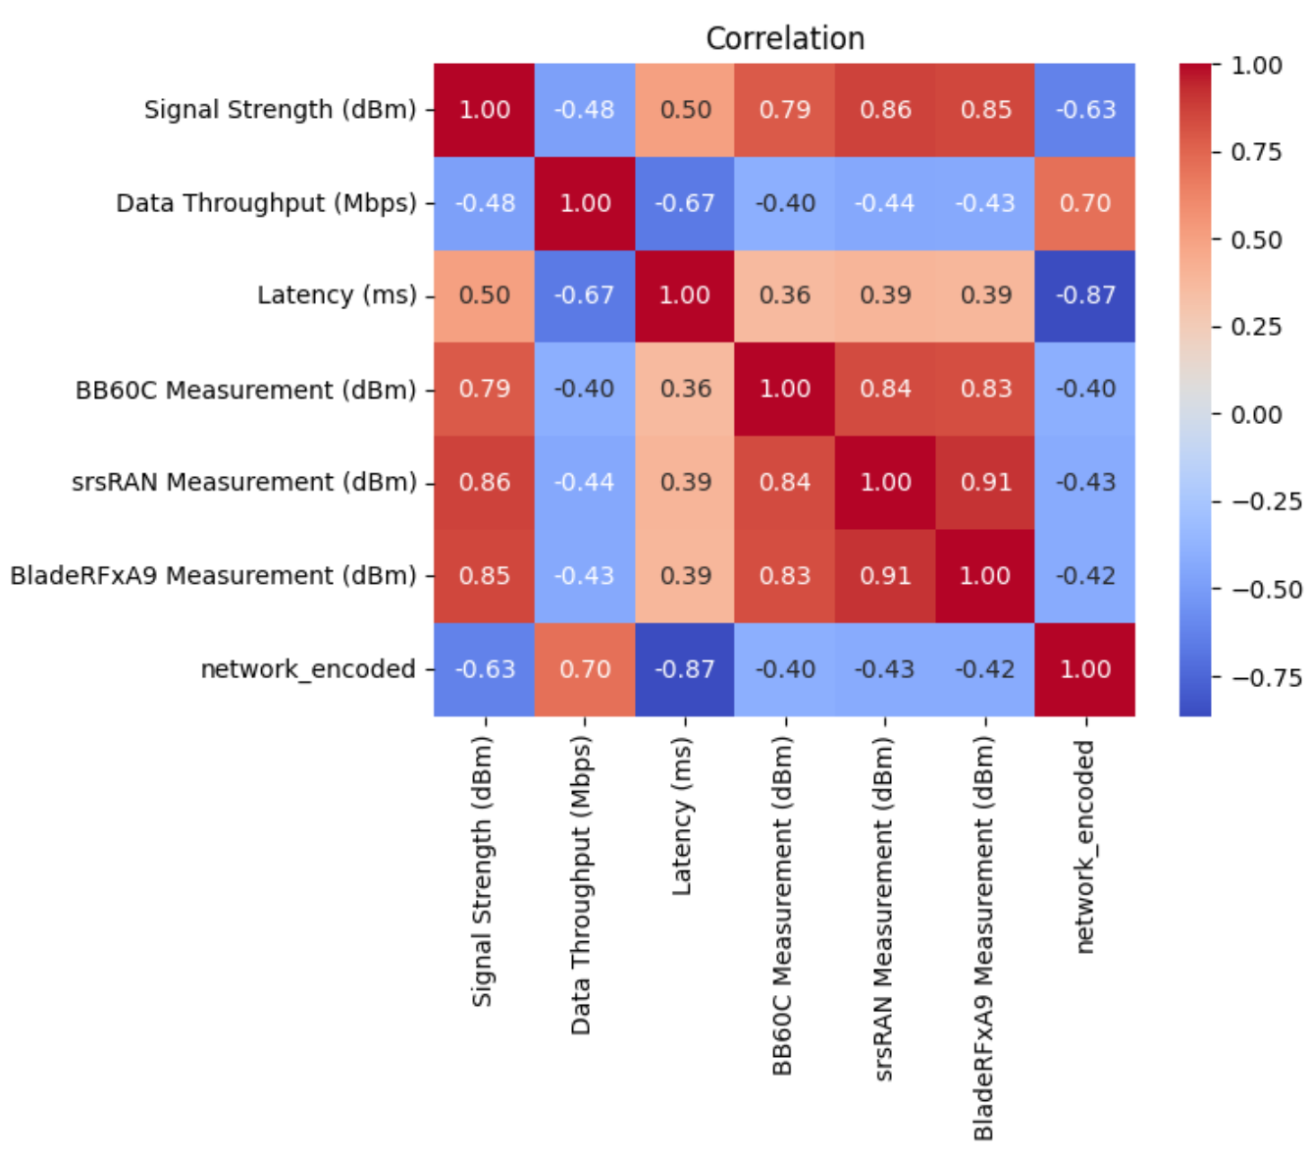
EDA Analysis
1. Fitur yang memiliki korelasi terkuat dengan target adalah Latency (ms) ,sedangkan fitur yang mempunyai korelasi terendah adalah BB60C Measurement (dBm).

Slide 14
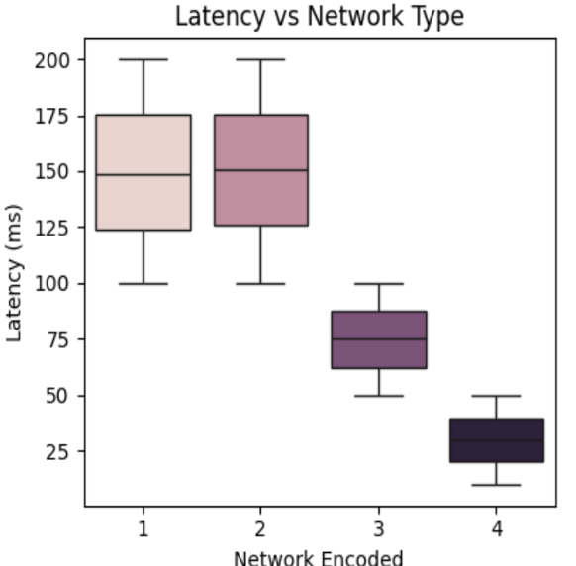
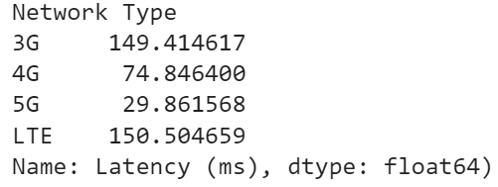
EDA Analysis
2. Berdasarkan rata-rata latensi untuk setiap jenis jaringan:
Jaringan dengan Latensi Terendah: 5G, dengan rata-rata latensi sekitar 29.86 ms.
Jaringan dengan Latensi Tertinggi: LTE, dengan rata-rata latensi sekitar 150.50 ms, walaupun mirip dengan 3G sekitar 149.4ms

Slide 15
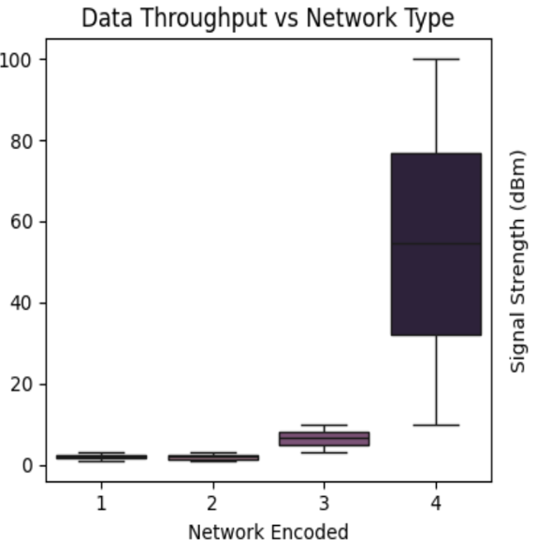
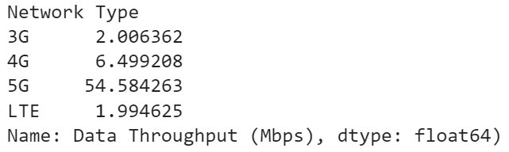
EDA Analysis
3. Berdasarkan rata-rata throughput data untuk setiap jenis jaringan:
Jaringan dengan Throughput Data Terendah: LTE, dengan rata-rata throughput data sekitar 1.99 Mbps, tidak jauh berbeda dengan 3G, yaitu 2 Mbps.
Jaringan dengan Throughput Data Tertinggi: 5G, dengan rata-rata throughput data sekitar 54.584 Mbps

Slide 16
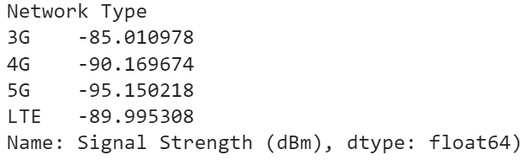
EDA Analysis
4. Berdasarkan rata-rata signal strength untuk setiap jenis jaringan:
Jaringan dengan Kekuatan Sinyal Terendah: 5G, dengan rata-rata kekuatan sinyal sekitar -95.15 dBm.
Jaringan dengan Kekuatan Sinyal Tertinggi: 3G, dengan rata-rata kekuatan sinyal sekitar -85.01 dBm.

Slide 17
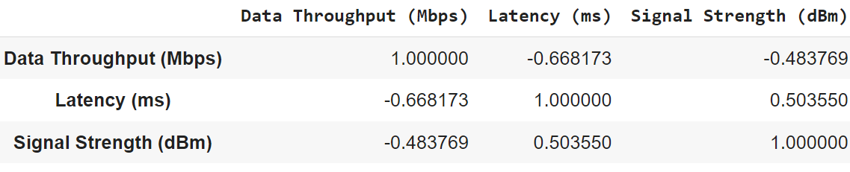
EDA Analysis
5. Berdasarkan korelasi antara Data Throughput, Latency, dan Signal Strength:
Data Throughput dan Latency: Ada korelasi negatif yang cukup kuat (-0.668) antara throughput data dan latensi. Ini menunjukkan bahwa ketika latency rendah, throughput data cenderung tinggi, dan sebaliknya.
Data Throughput dan Signal Strength: Korelasi antara throughput data dan kekuatan sinyal adalah negatif (-0.484), menunjukkan bahwa kekuatan sinyal yang lebih rendah cenderung berhubungan dengan throughput data yang lebih tinggi.
Latency dan Signal Strength: Ada korelasi positif (0.504) antara latensi dan kekuatan sinyal. Ini berarti bahwa ketika kekuatan sinyal meningkat latensi cenderung meningkat juga.

Slide 18
Insight
Signal strength 3G dan LTE, lebih besar dibandingkan 4G dan 5G, walaupun begitu performance (Data Througput dan Latency) 4G dan 5G lebih baik dibanding 3G dan LTE, sehingga bisa di simpulkan bahwa signal strength yang di terima tidak berpengaruh terhadap performance jaringan dalam case ini, tetapi lebih di tentukan oleh teknologi dari network type-nya.
Network Type sangat menentukan performance dari jaringan. Semakin tinggi technology network yang di terima device, maka latency akan semakin rendah dan Data Throughput akan semakin tinggi, sehingga 5G adalah network type memiliki performance jaringan paling bagus.
Berdasarkan model machine learning yang coba di bangun yaitu Random Forest, Logistic Regression serta KNN Classifier, yang memiliki hasil evaluation terbaik adalah Random Forest dengan Tingkat akurasi yang hampir sempurna, yaitu 99.97%. Hasil ini bisa di dapatkan dikarenakan fitur-fitur yang kuat (sangat prediktif terhadap target) dan model Random forest juga dapat meningkatkan kompleksitas model.
LTE dan 4G memiliki perbedaan performance yang jauh significant, sehingga bisa dinggap bahwa LTE yang diukur ini adalah 4G generasi awal, karena memiliki performance yang mirip dengan 3G.

Slide 19
Recommendation
Untuk kepuasan costumer, maka di sarankan untuk lebih memperbanyak Network 4G dan 5G, mungkin juga bisa di lakukan dengan bertahap yaitu dengan mengupgrade Network type 3G dan LTE ke 4G , sedangkan yang 4G bisa diupgrade ke 5G.
Didalam case yang di analysis di dalam project kali ini, tidak diperlukan mambangun machine learning, cukup dengan EDA dikarenakan fitur-fitur yang kuat sangat prediktif terhadap target.
Untuk mengembangkan project selanjut-nya, di rekomendasikan untuk melakukan analisis dan prediksi improvement Performance dari masing-masing kota di kolom “locality”.

